Slide 1
미니 프로젝트 포트폴리오
UGRestaurant
김의겸

Slide 2
회원가입
로그인
메인화면
음식메뉴
음식수정
음식등록
음식상세
음식주문
음식삭제
회원목록
회원정보수정
회원탈퇴

Slide 3
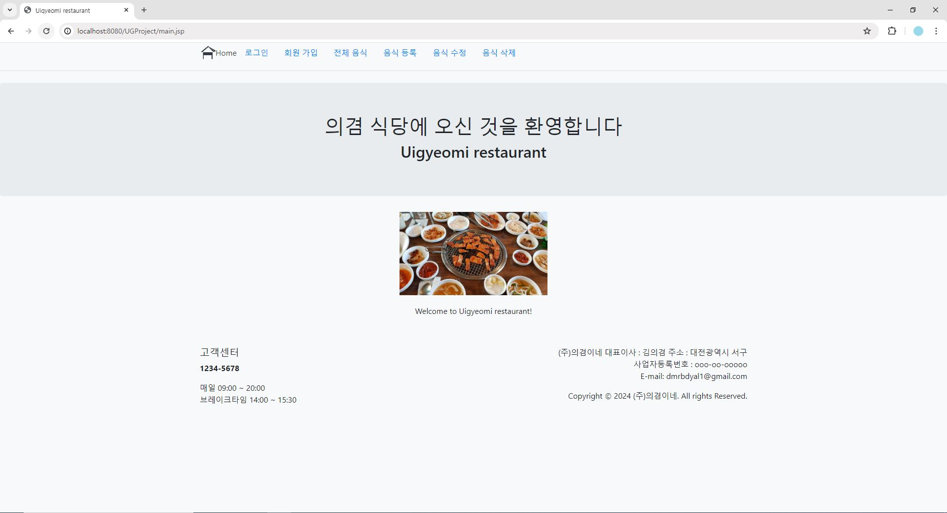
메인 화면

Slide 4
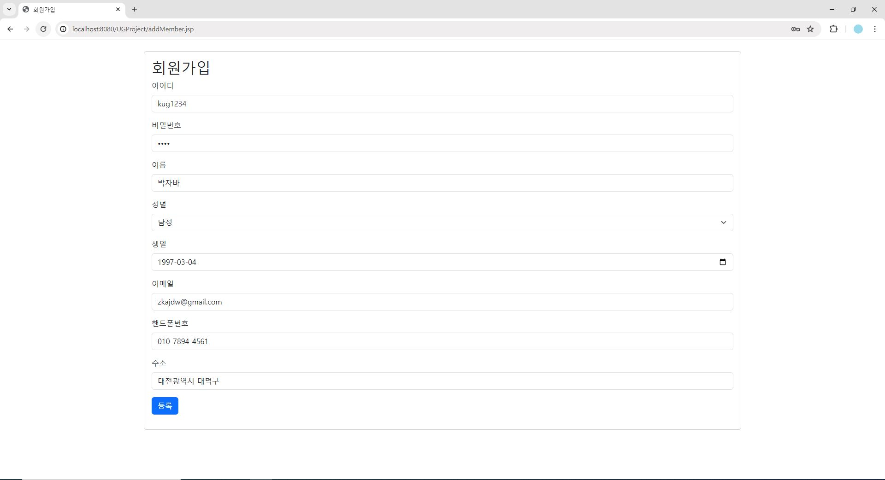
회원가입 화면

Slide 5
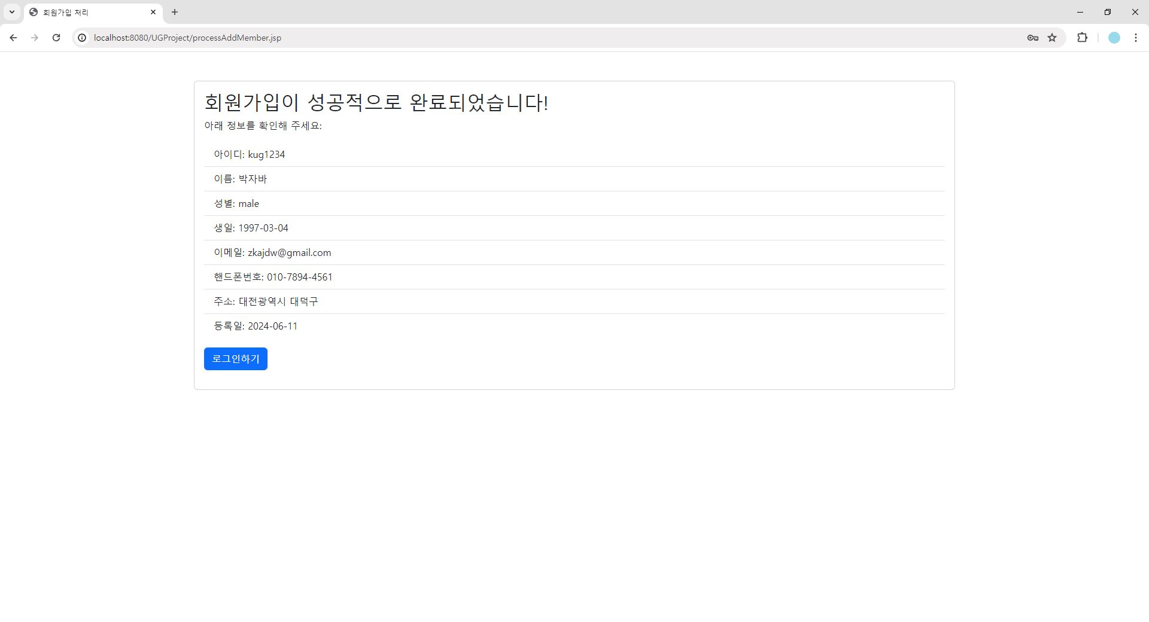
회원가입 완료

Slide 6
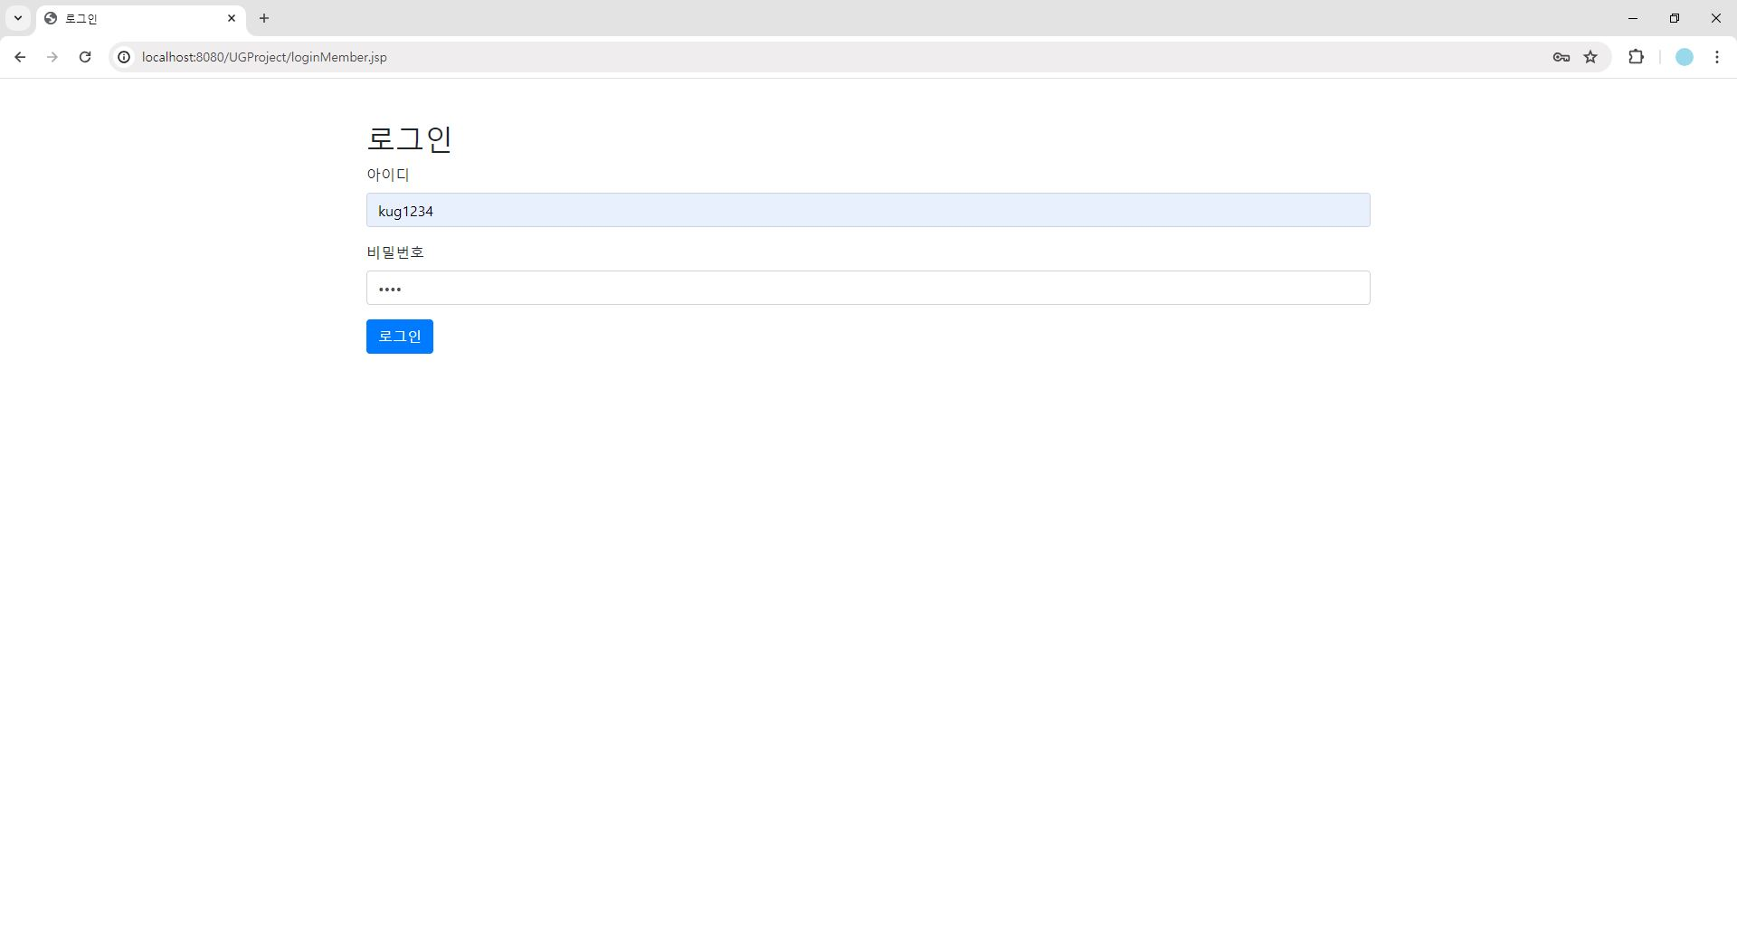
로그인 화면

Slide 7
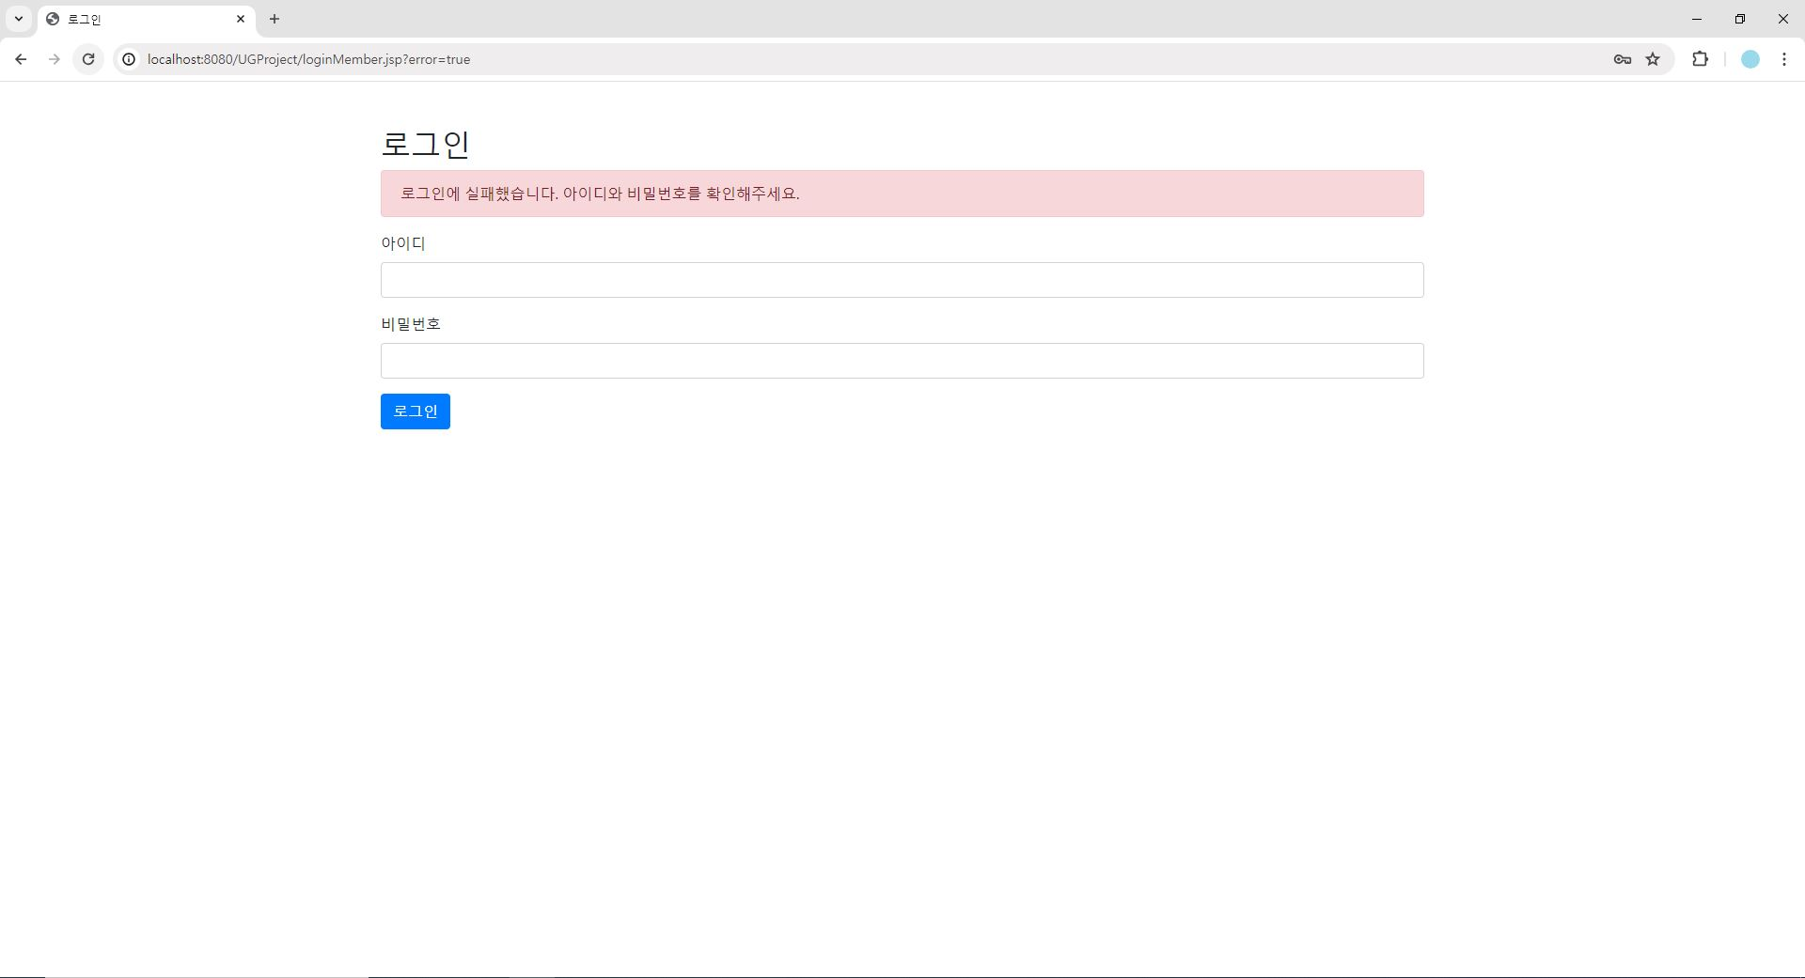
로그인 실패

Slide 8
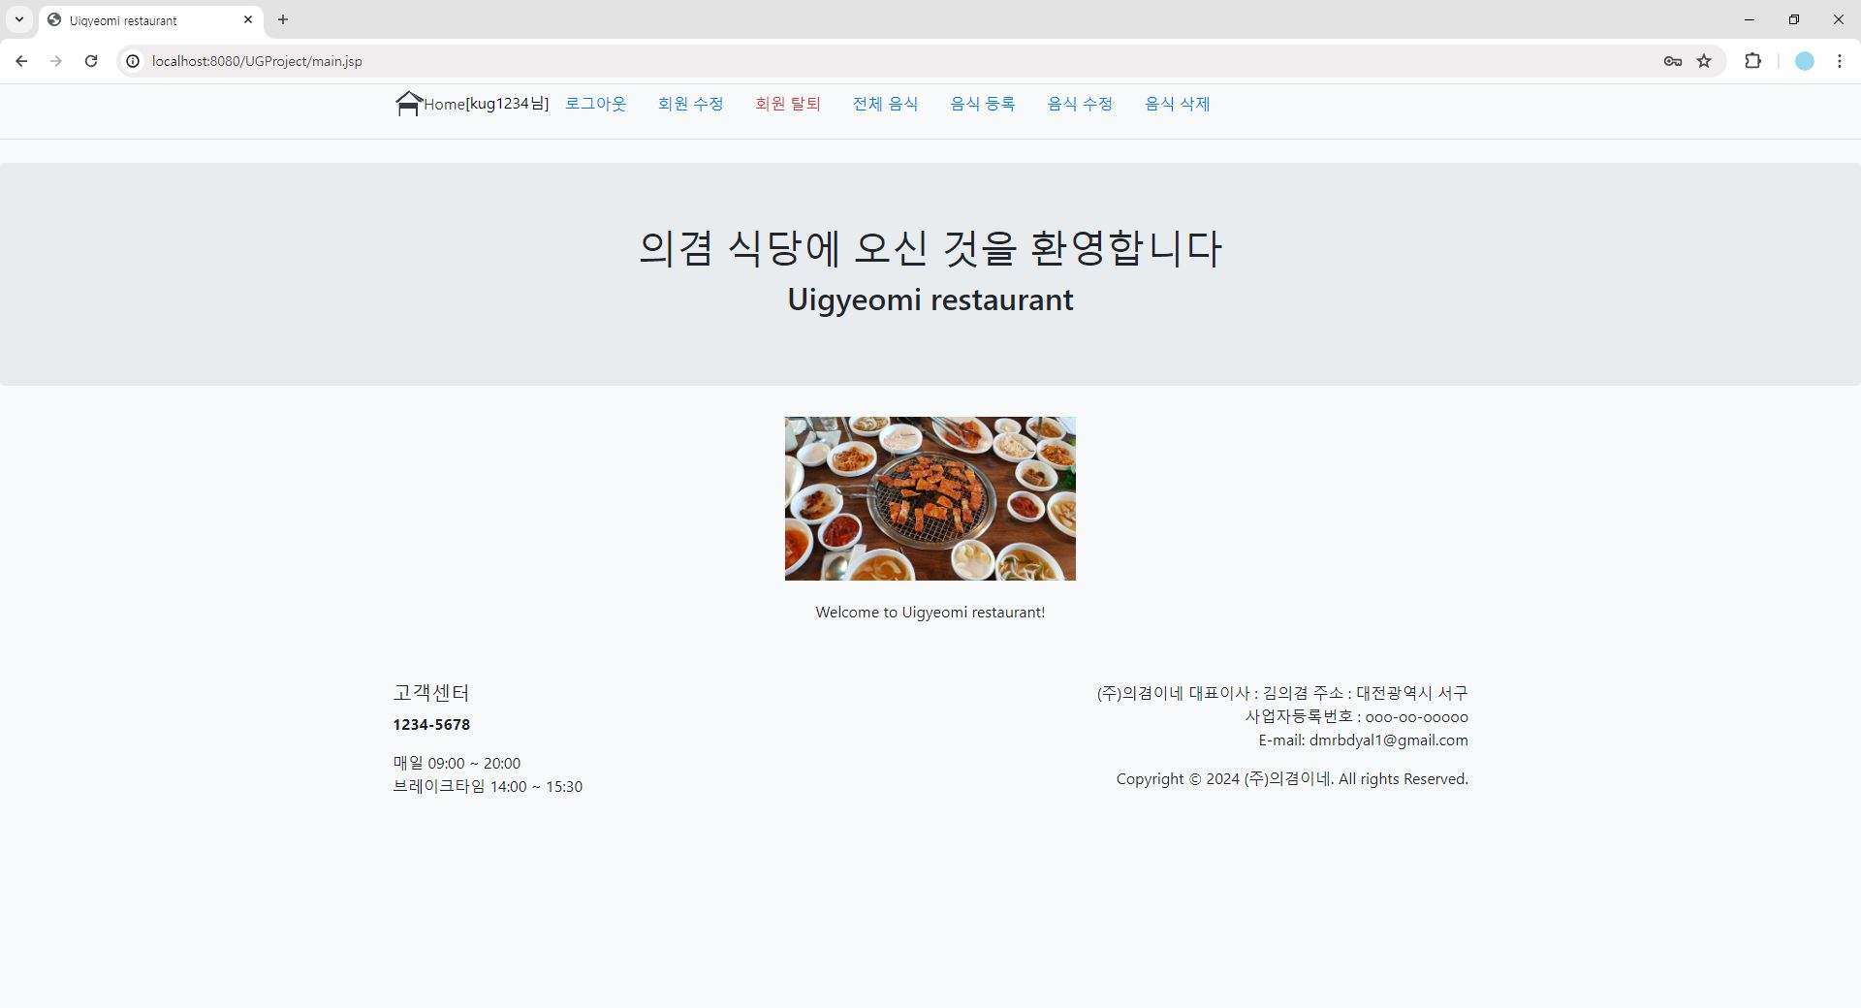
로그인 성공 시 메인 화면으로 이동

Slide 9
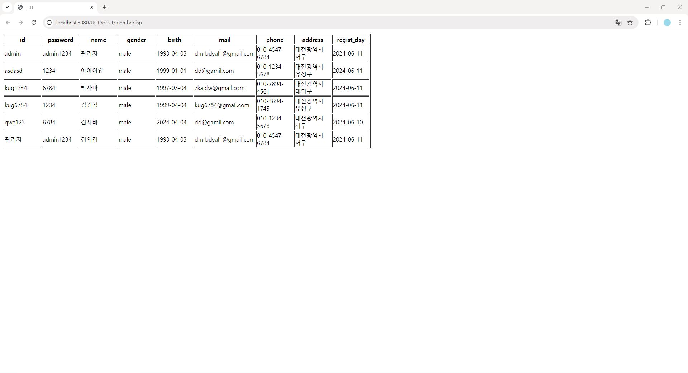
회원 목록

Slide 10
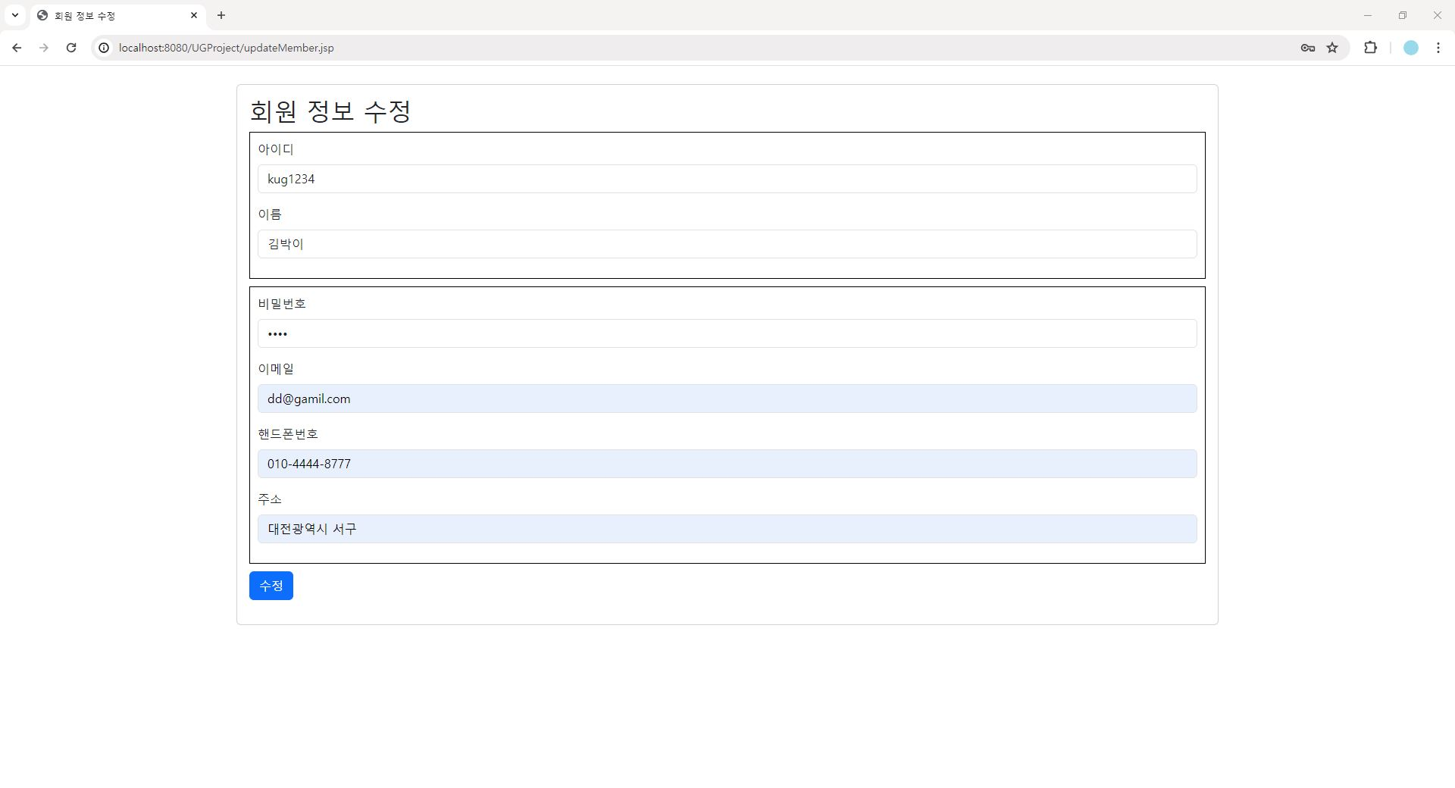
회원 정보 수정(틀린 정보)

Slide 11
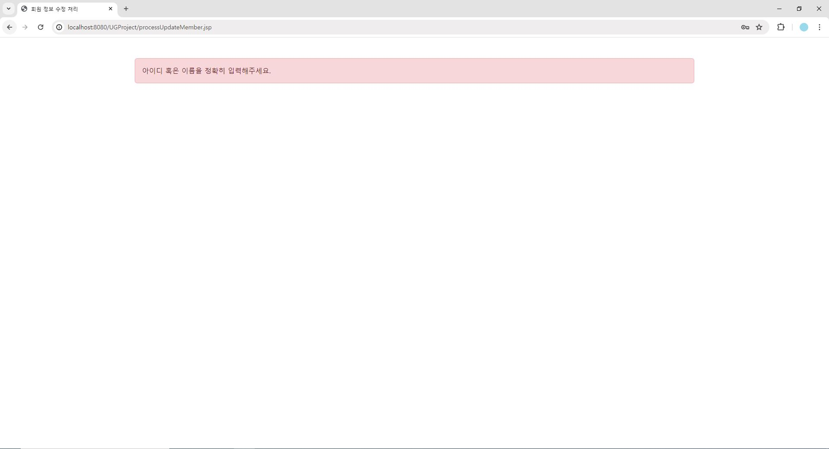
회원 정보 수정(틀린 정보)

Slide 12
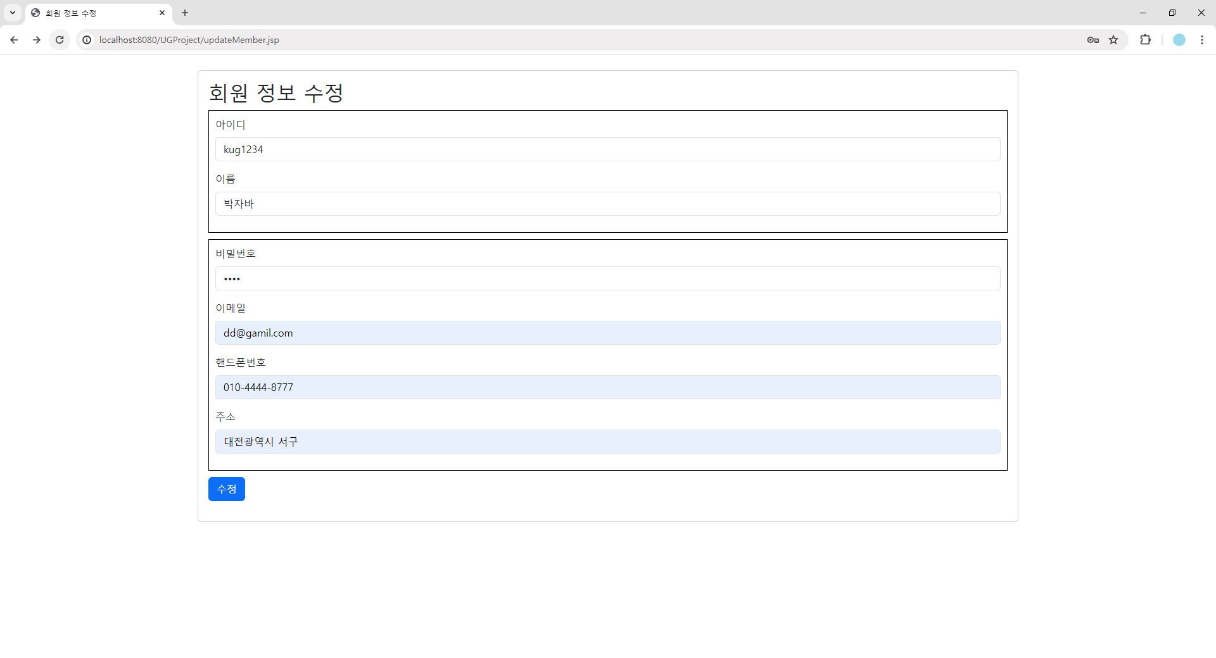
회원 정보 수정(맞는 예시)

Slide 13
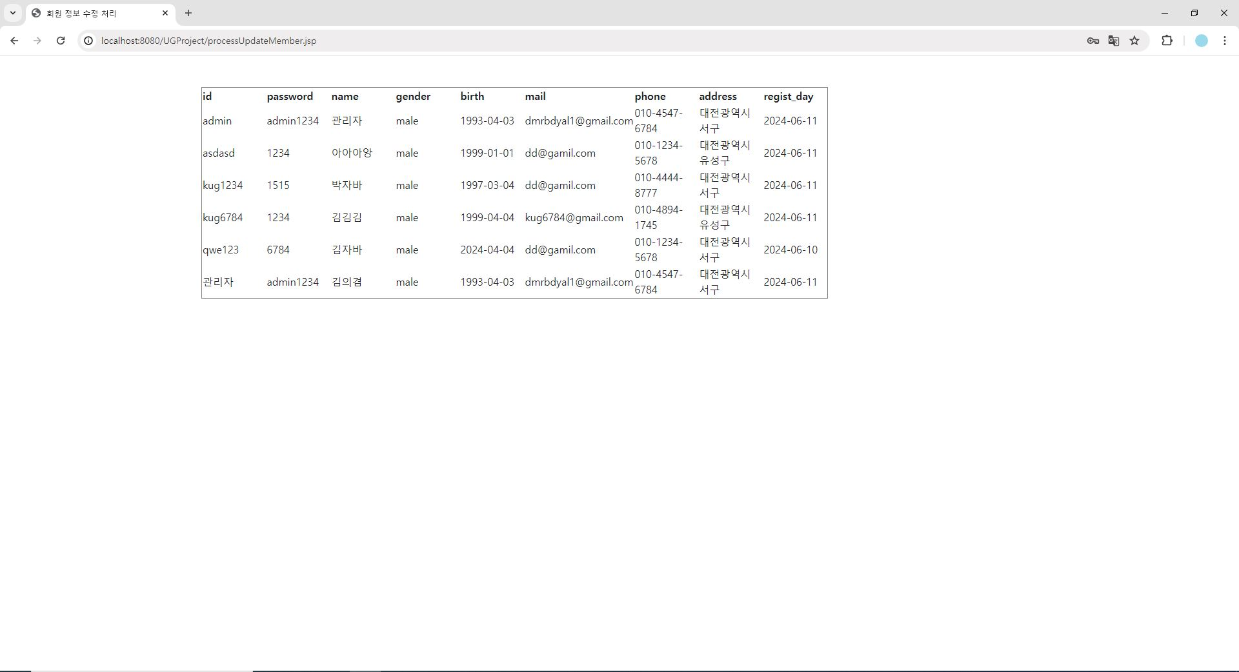
회원 정보 수정 후 회원목록

Slide 14
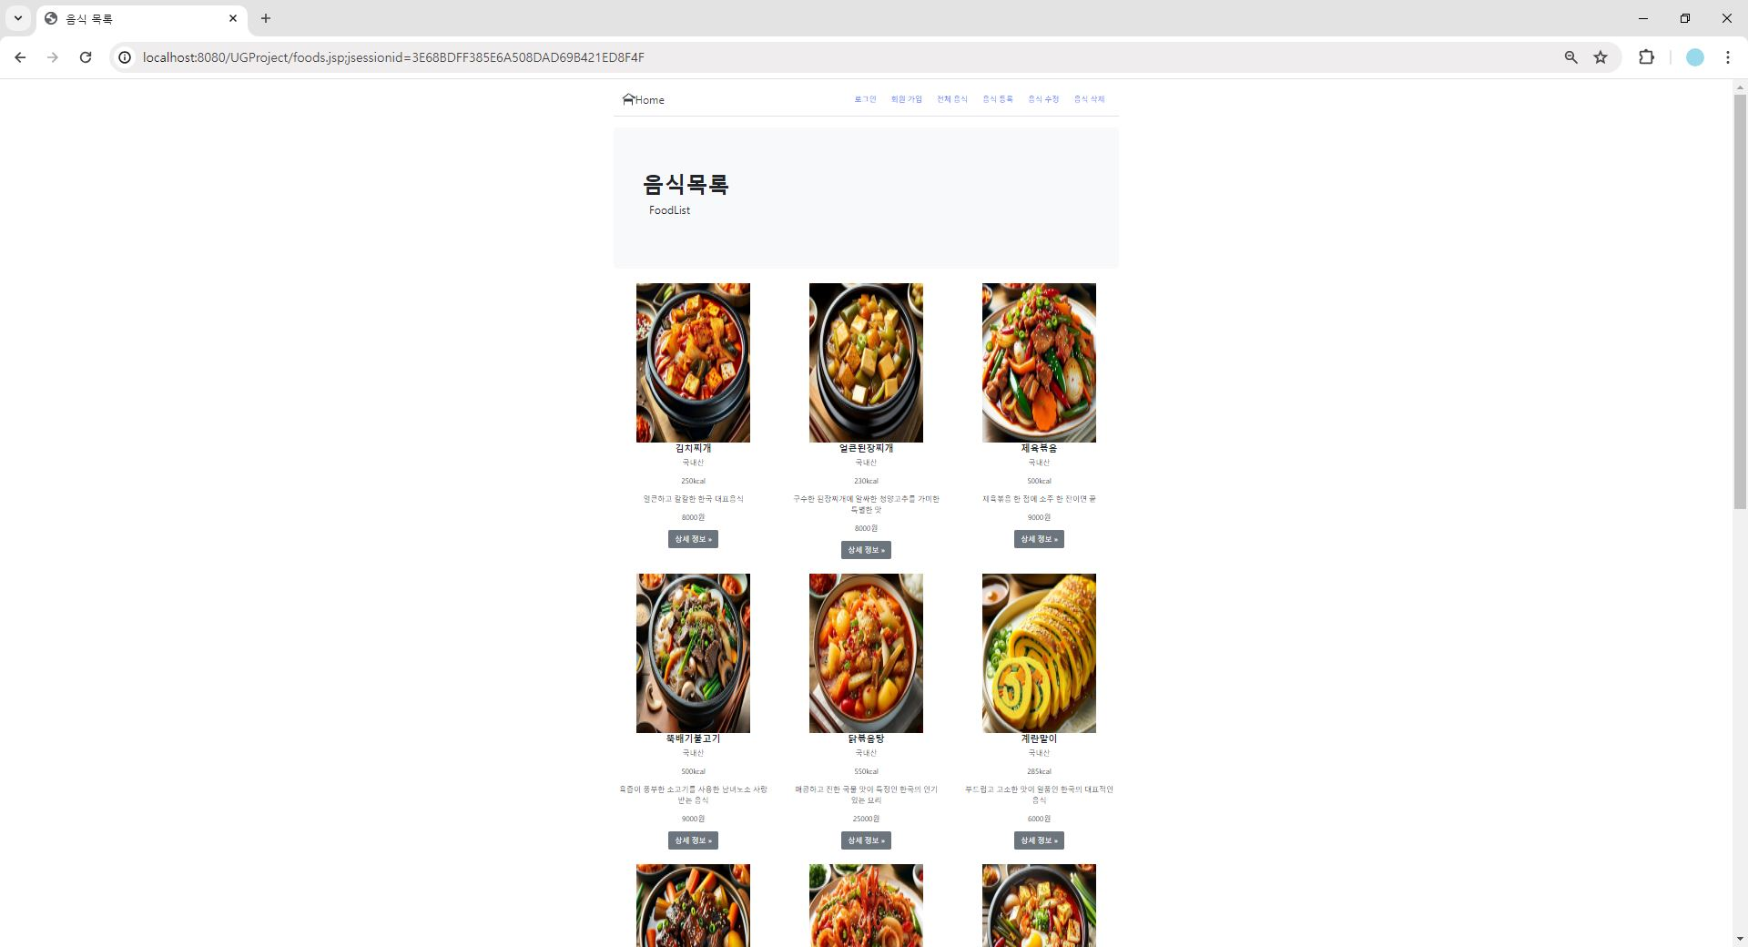
음식 메뉴 목록1

Slide 15
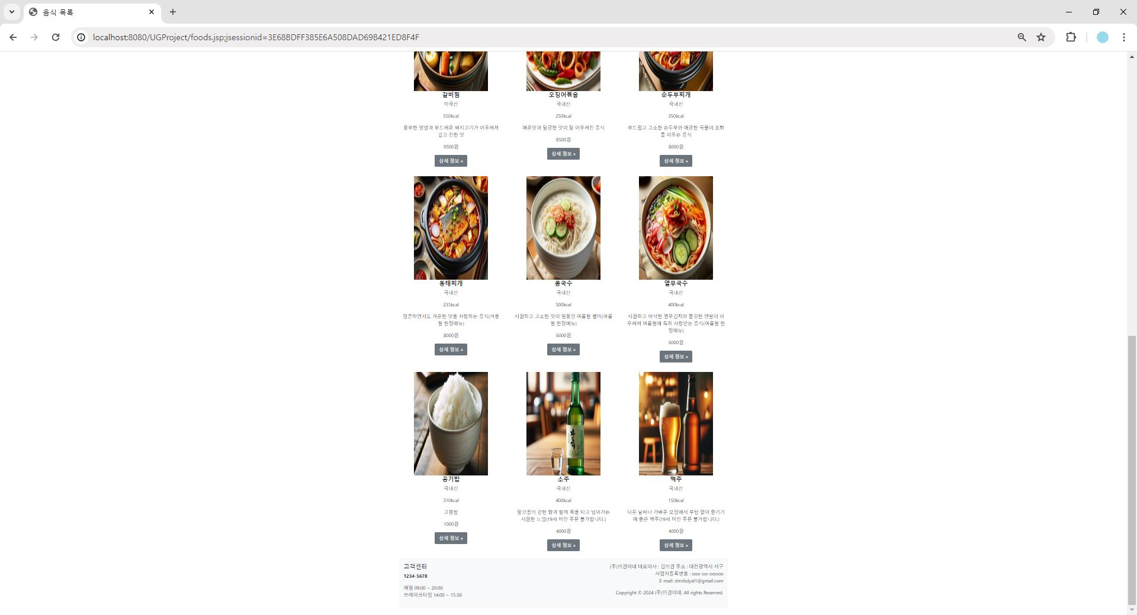
음식 메뉴 목록1

Slide 16
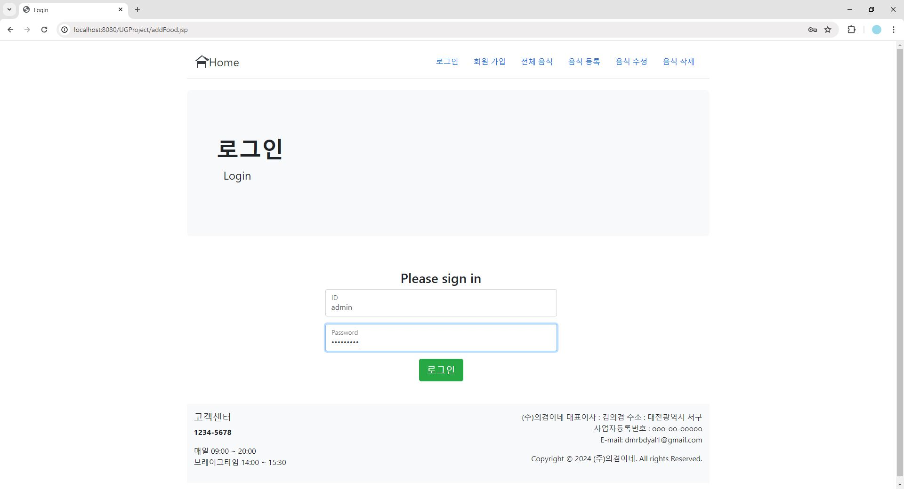
메뉴 수정 시 관리자 로그인 화면으로 이동

Slide 17
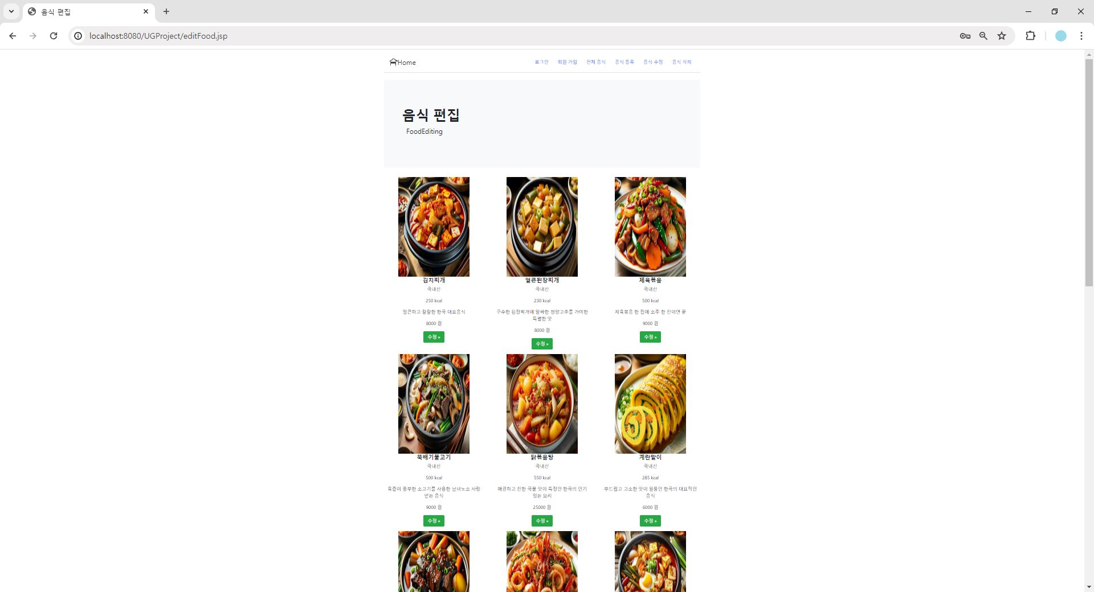
음식 수정 화면

Slide 18
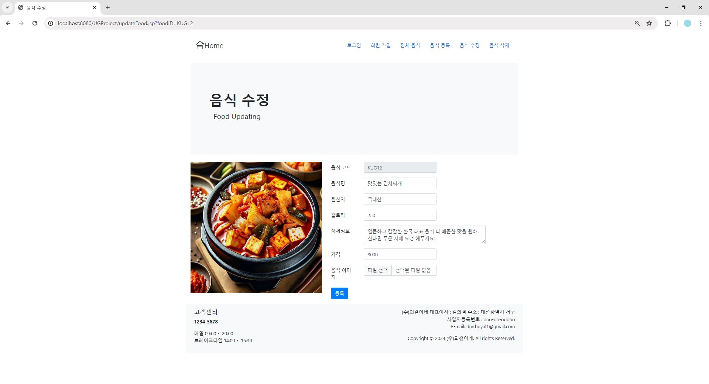
음식 수정 화면(김치찌개)

Slide 19
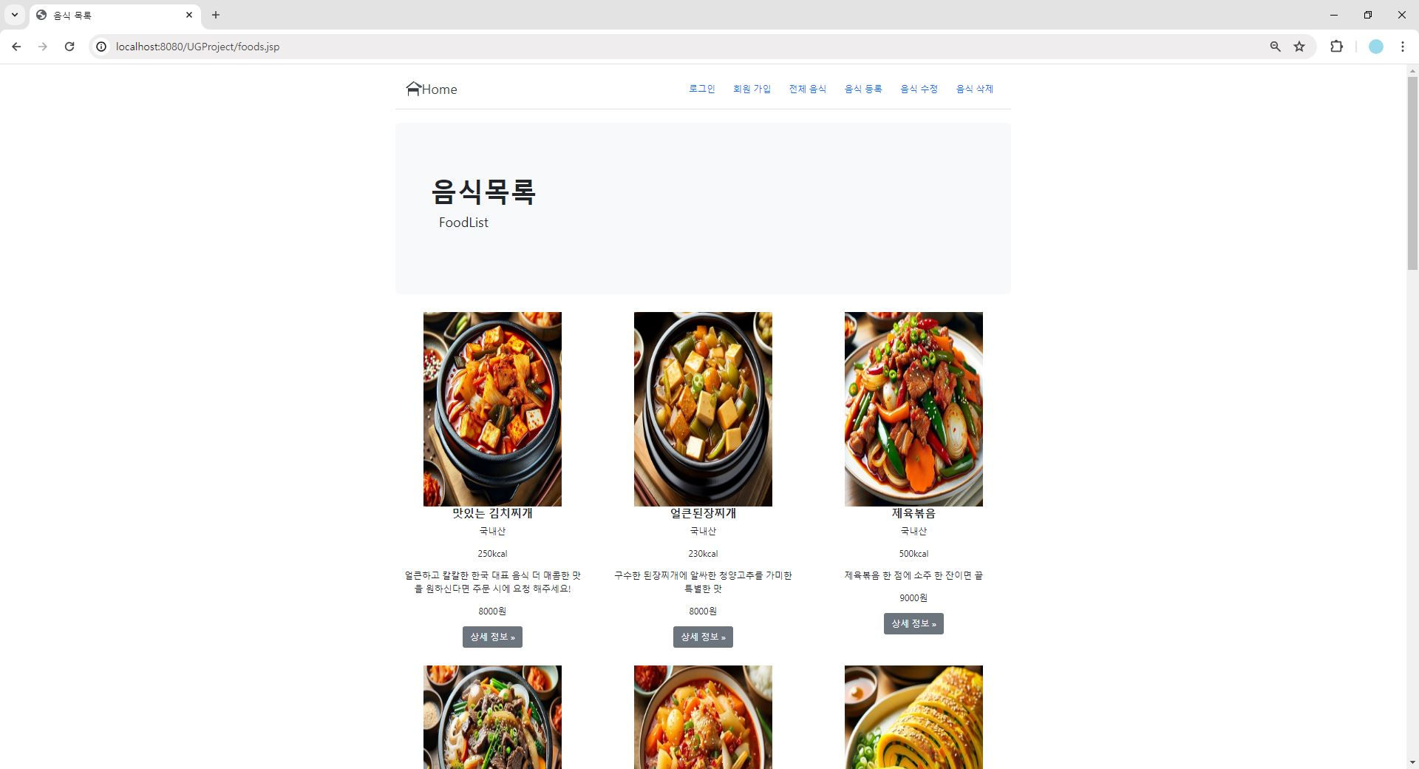
음식 수정 후 메뉴 목록

Slide 20
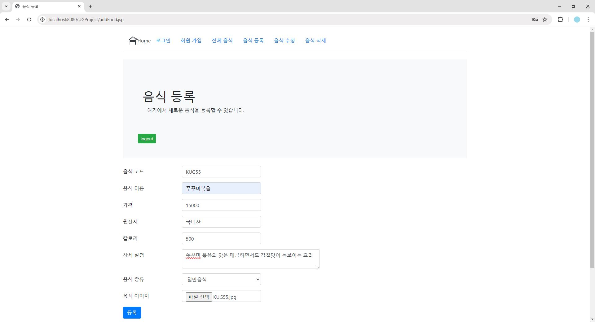
신메뉴 등록

Slide 21
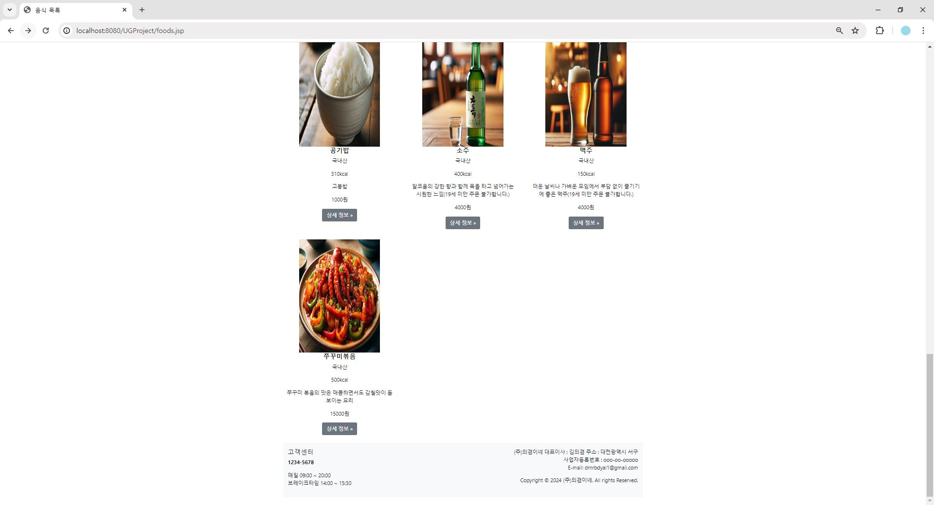
신메뉴 등록 후 메뉴 목록

Slide 22
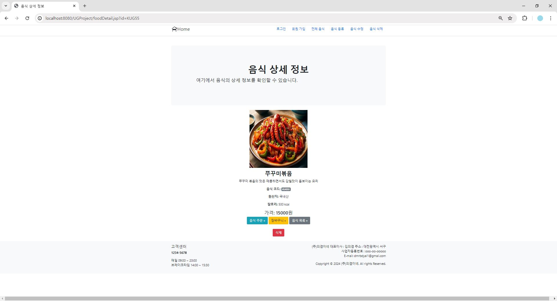
음식 상세 정보

Slide 23
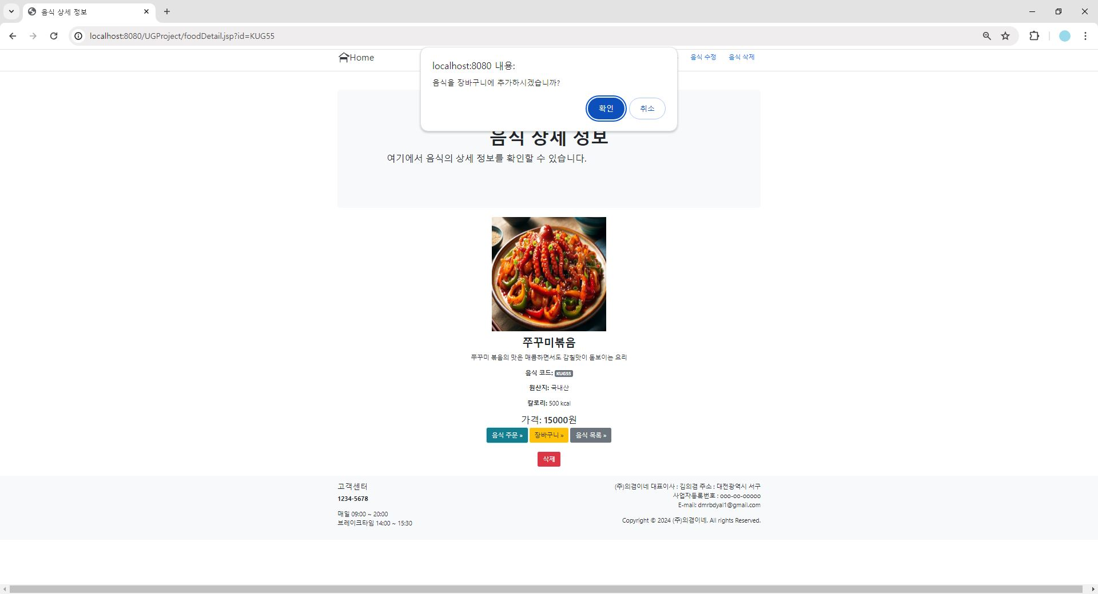
음식 주문 버튼 눌렀을 때

Slide 24
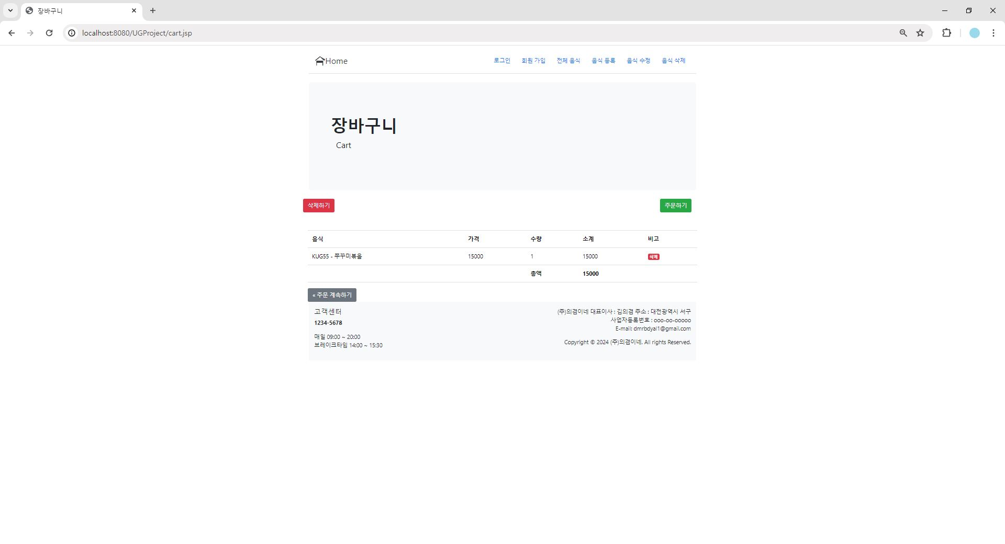
주문 후 장바구니

Slide 25
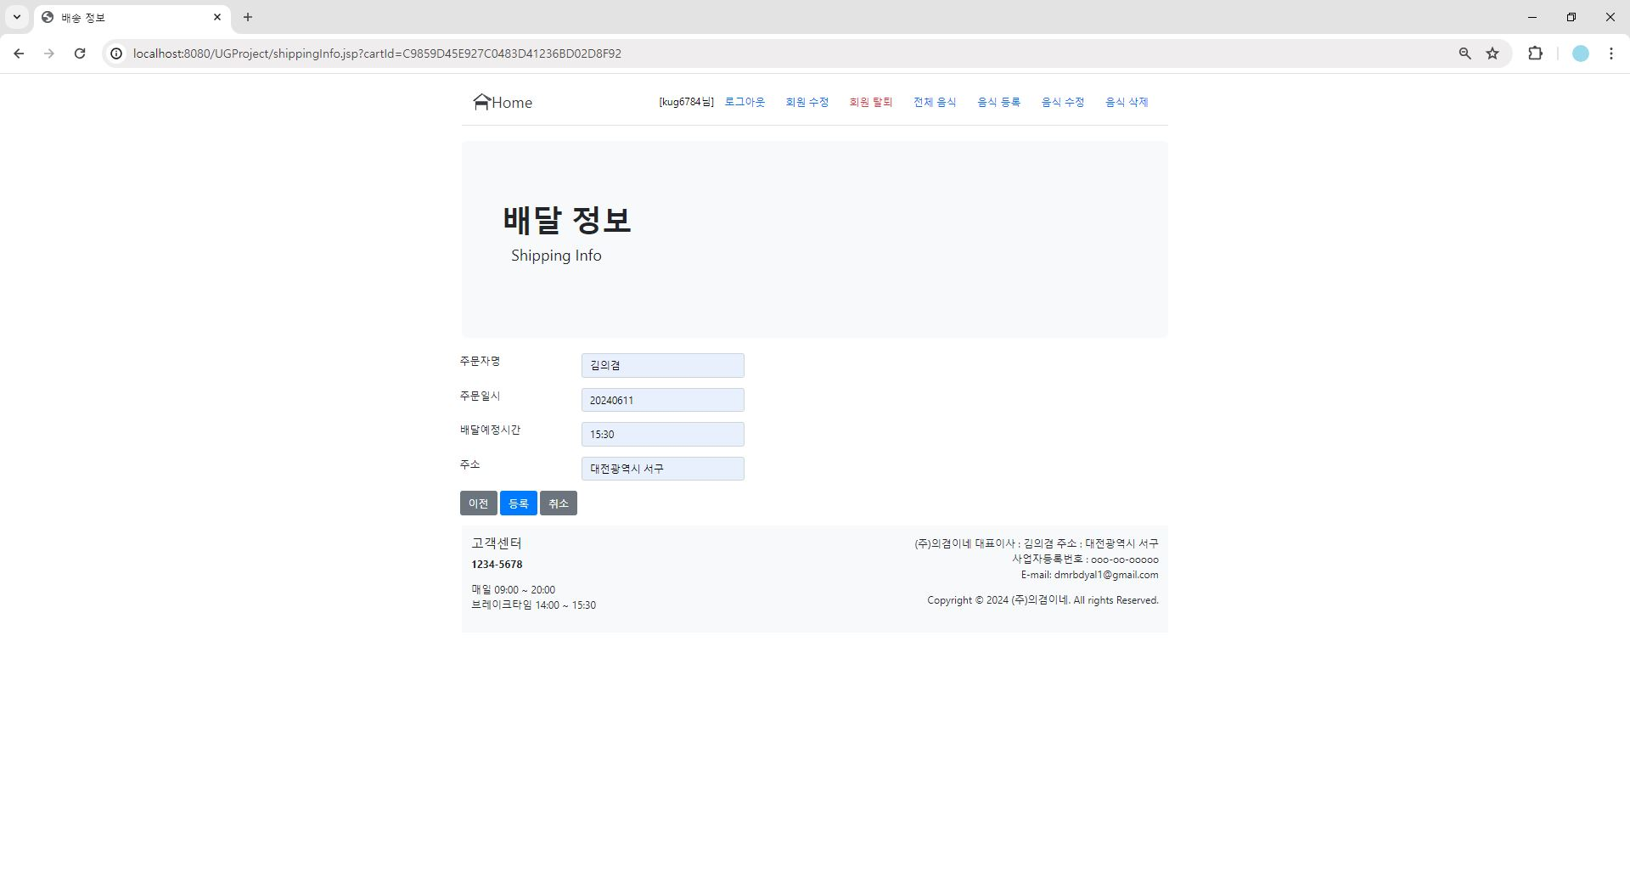
주문하기 누른 후 정보 입력

Slide 26
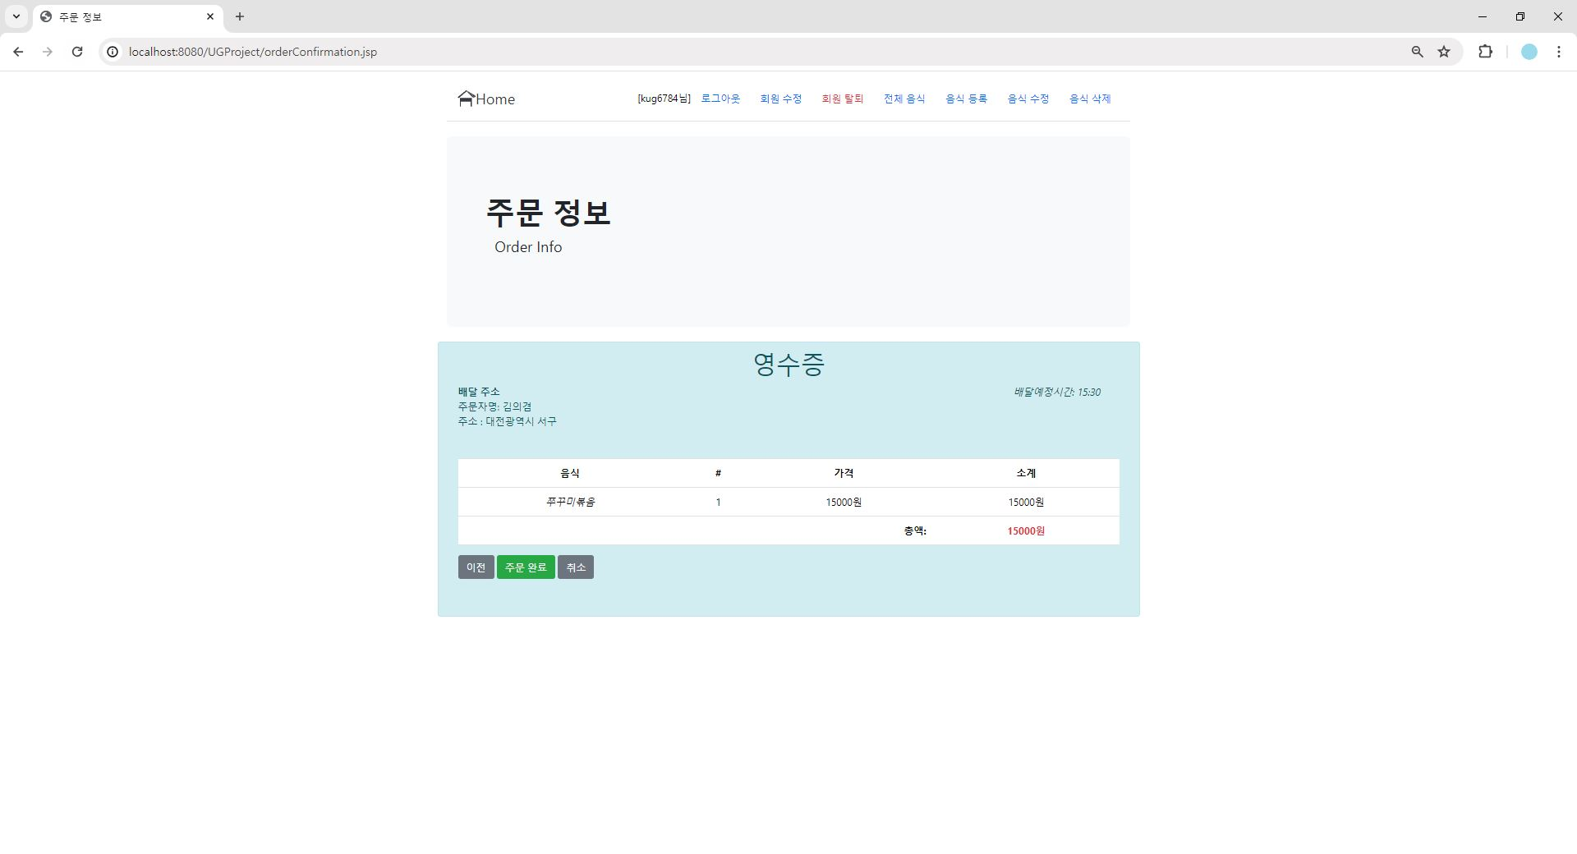
정보 입력 하고나면 영수증 출력된다.

Slide 27
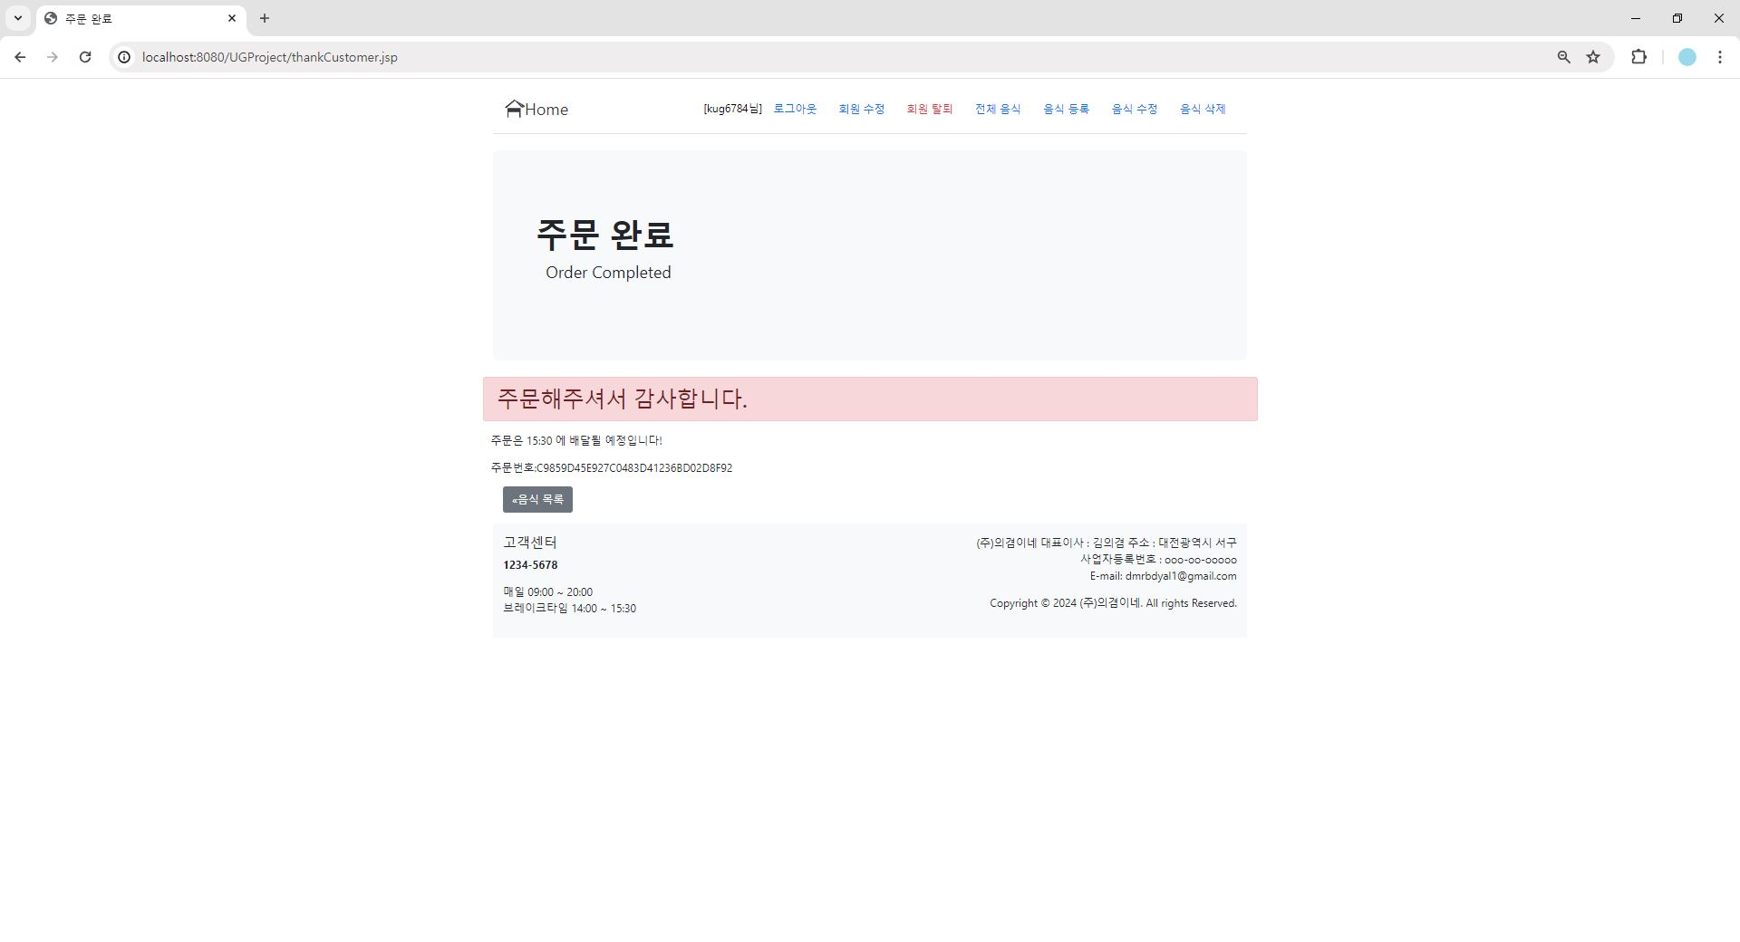
주문 완료

Slide 28
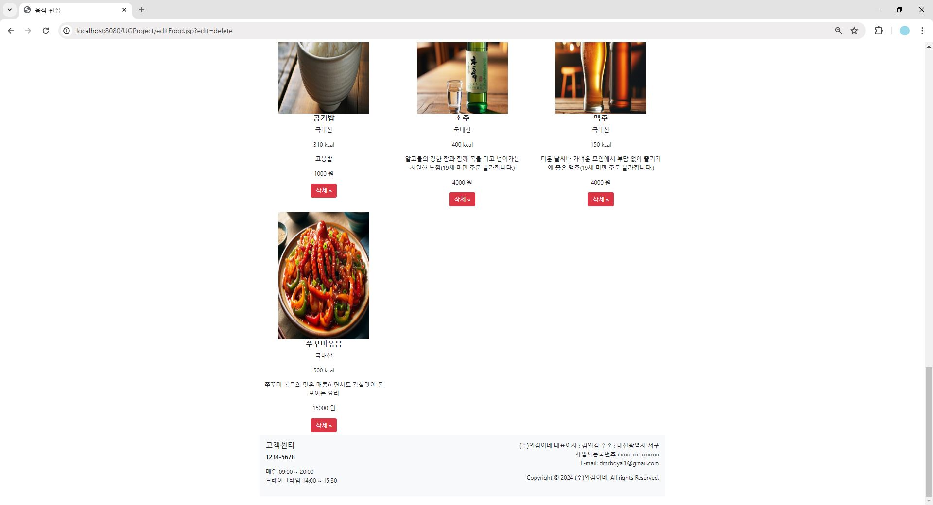
음식 삭제 화면

Slide 29
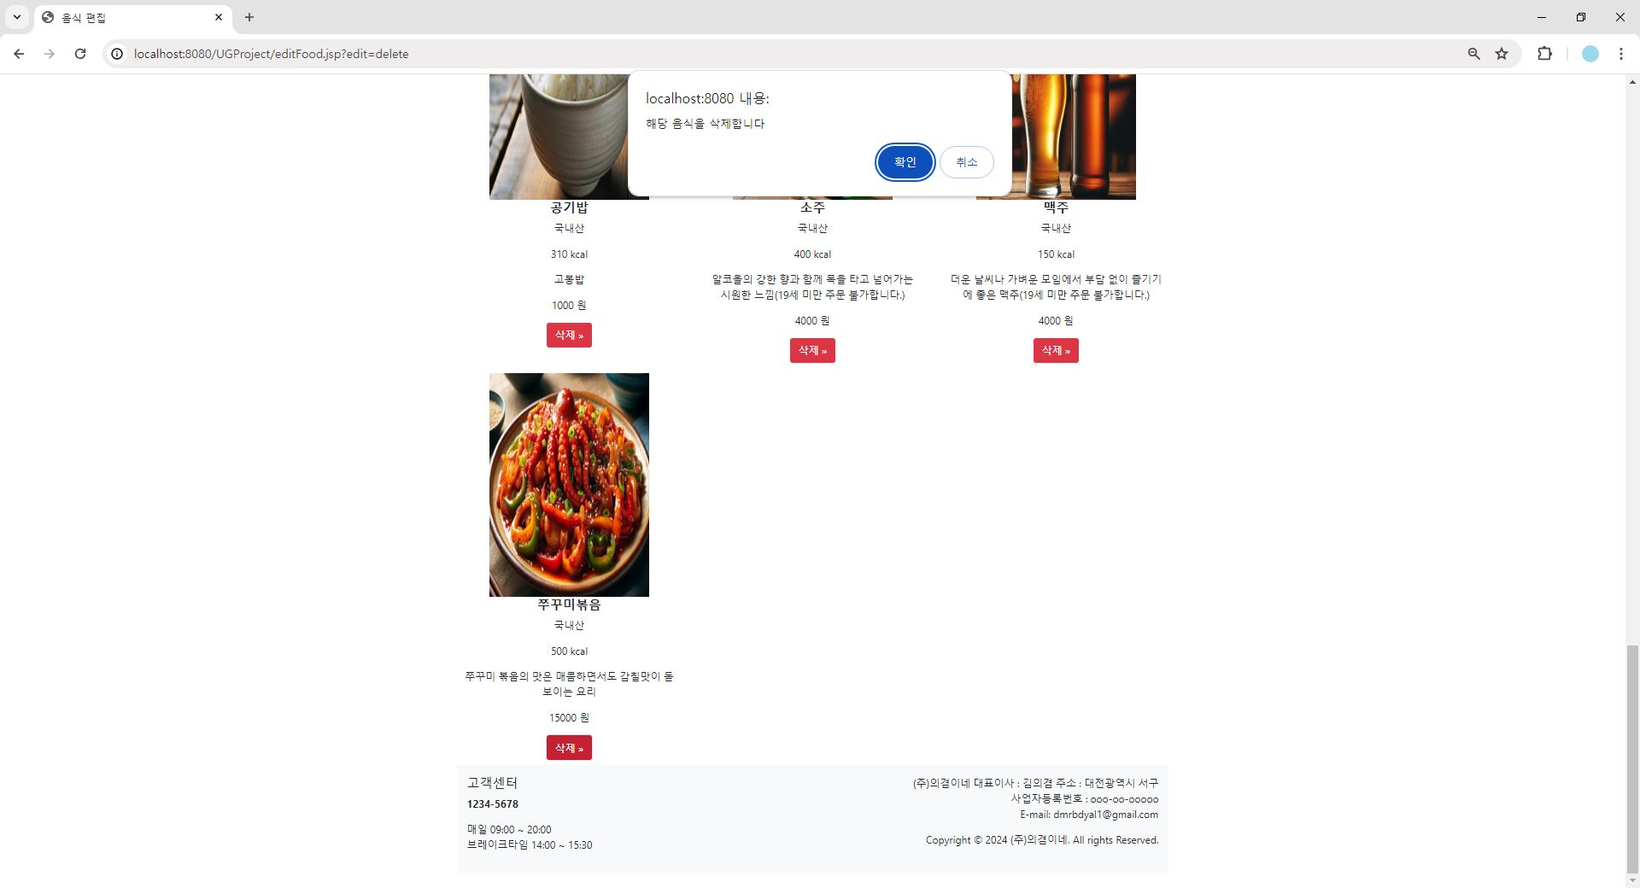
삭제 버튼 눌렀을 때

Slide 30
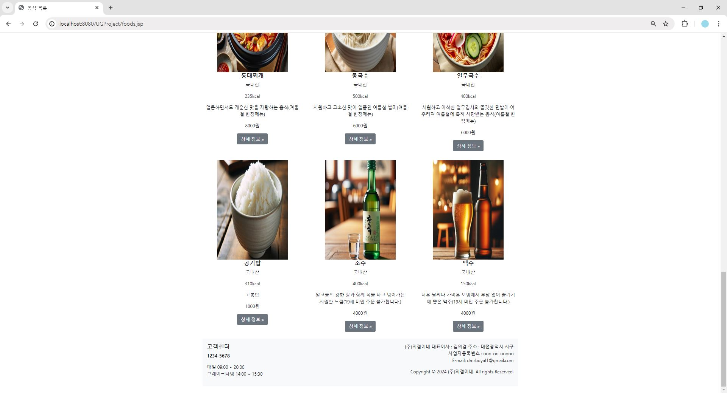
음식 삭제 후 전체 메뉴

Slide 31
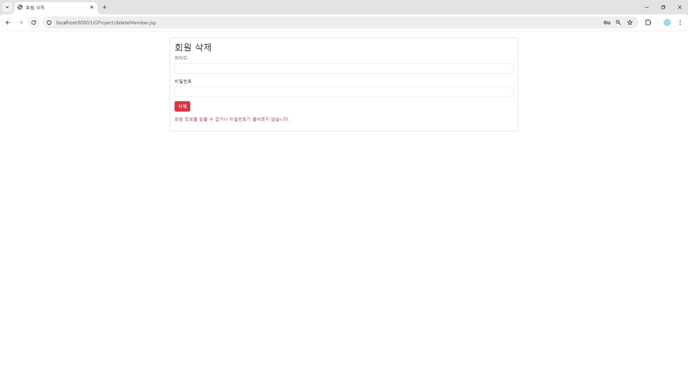
회원 탈퇴(잘못된 정보 입력 했을 때)

Slide 32
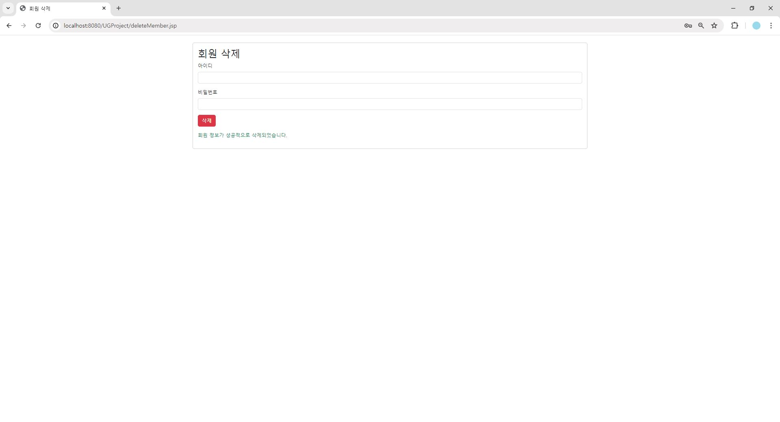
회원 탈퇴 되었을 때

Slide 33
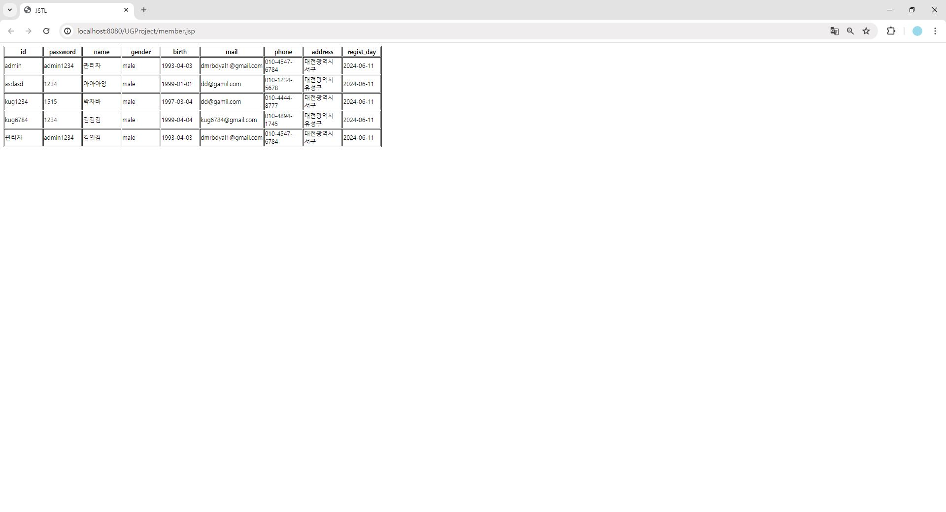
회원 삭제 후 회원 목록

